Slide 1
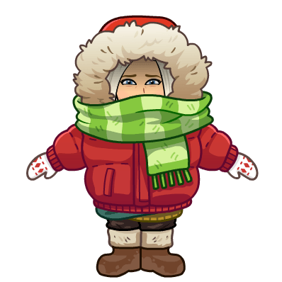
Ples v 3.a in 3.b – dobri možje
Pripravila Eliza Štromajer

Slide 2

OGREVANJE
PRITISNI NA GUMB, DA SE OGREJEŠ.

Slide 3
Gimnastične vaje
Pa naredimo še nekaj gimnastičnih vaj:
20 trebušnjakov,
20 zvezd (poskok z nogami in rokami narazen),
20 jumping jack-ov in
20 počep poskokov.

Slide 4
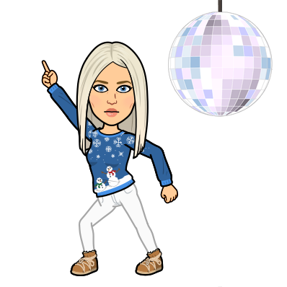
koreografija
Sedaj pa smo se dobro ogreli in smo pripravljeni za ples. Koreografija te čaka na spodnji povezavi.
KLIKNI NA GUMB IN SE NAUČI KOREOGRAFIJO.

Slide 5
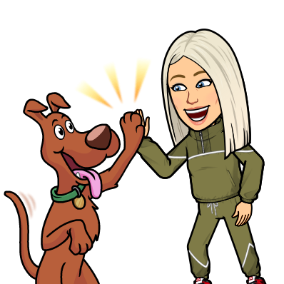
Verjamem, da ste postali že pravi plesalci in vam koreografija ni delala težav.

